Slide 1
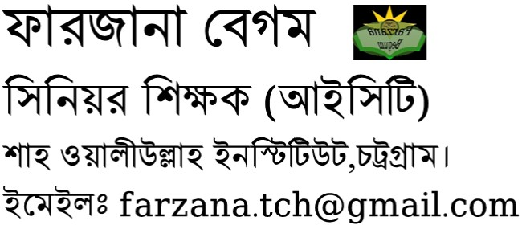
স্বাগতম

Slide 2
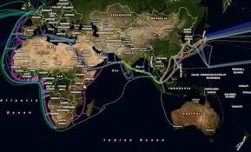
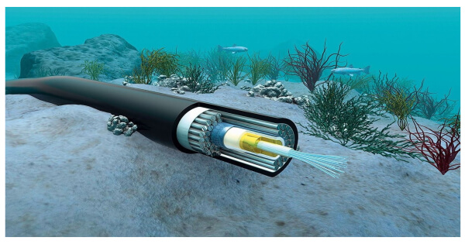
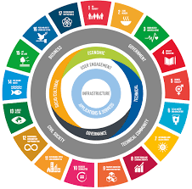
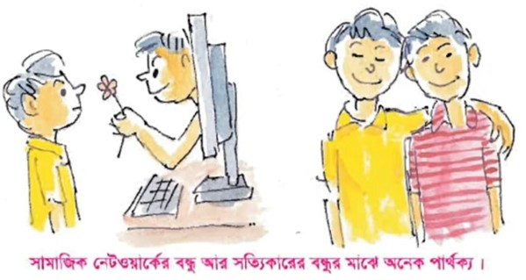
সবাইকে শুভেচ্ছা

Slide 3
নিচের লেখাগুলো লক্ষ্য করো
ওয়ার্ড মানে ‘শব্দ’ আর প্রসেসিং মানে ‘প্রক্রিয়াকরণ’।
যে সফটওয়্যার ওয়ার্ড প্রসেসিং করে সেটা হচ্ছে ওয়ার্ড প্রসেসর।
ওয়ার্ড মানে ‘শব্দ’ আর প্রসেসিং মানে ‘প্রক্রিয়াকরণ’।
যে সফটওয়্যার ওয়ার্ড প্রসেসিং করে সেটা হচ্ছে ওয়ার্ড প্রসেসর।

Slide 4
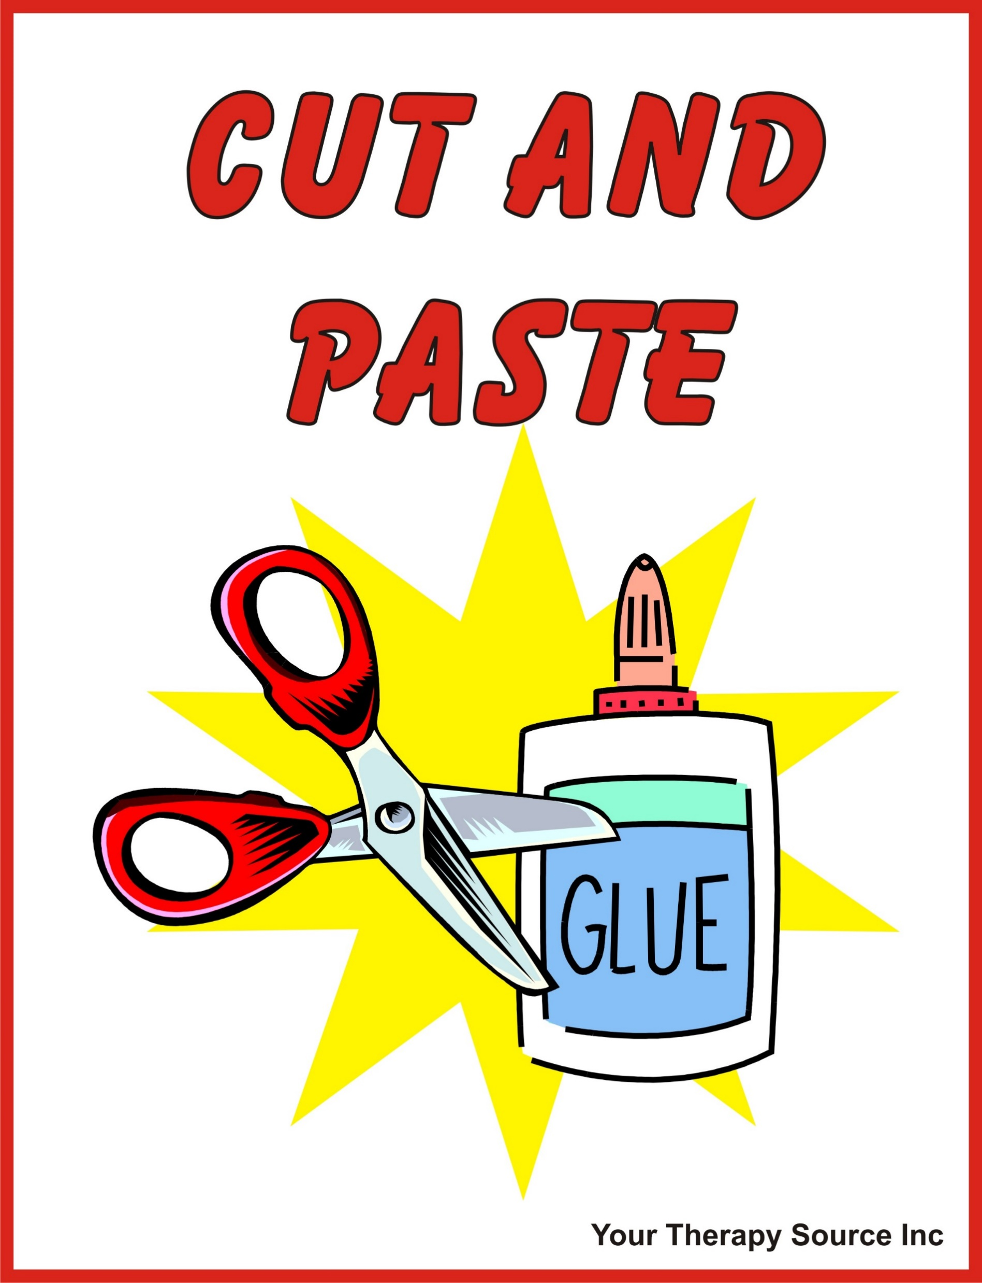
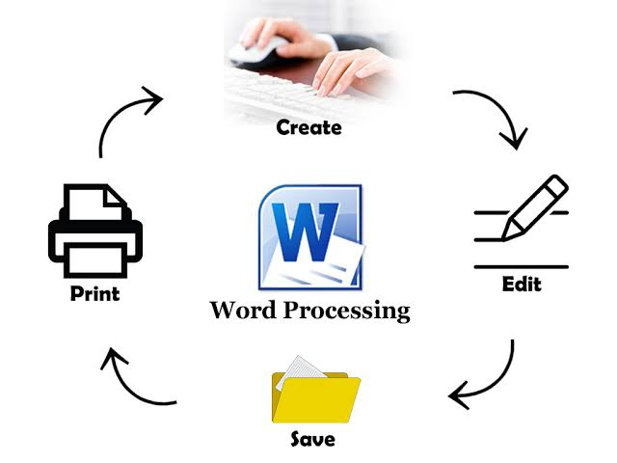
আজকের পাঠের বিষয়
ডকুমেন্ট সম্পাদনা ও ফরম্যাটিং

Slide 5
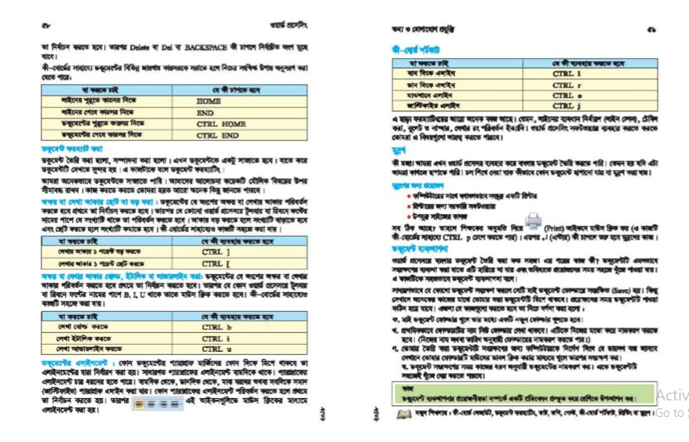
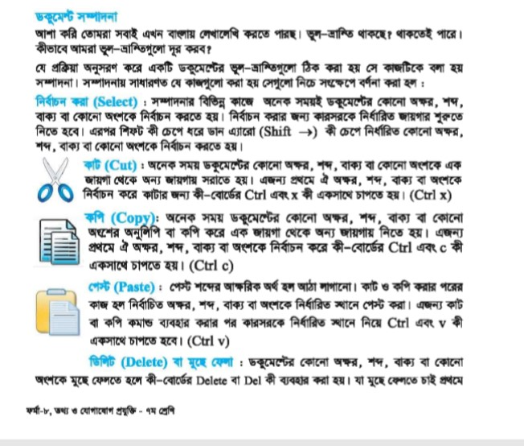

Slide 6
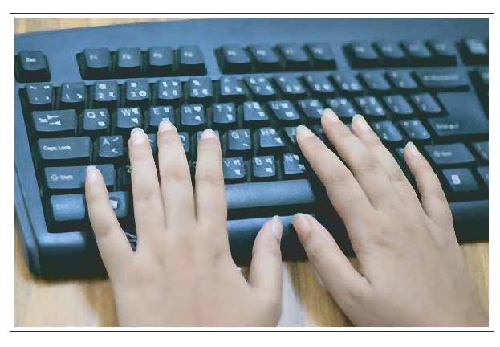
এই পাঠ শেষে শিক্ষার্থীরা…
১। ডকুমেন্ট সম্পাদনা কী তা বলতে পারবে;
২। ডকুমেন্টের কোনো অক্ষর, শব্দ বা কোনো অংশকে নির্বাচন করতে পারবে;
৩। কাট, কপি, পেস্ট, ডিলিট-সম্পাদনার কাজগুলো করতে পারবে।
4। ফন্ট সাইজ ছোট বড় ও আকৃতি পরিবর্তন করতে পারবে
৫। ডকুমেন্ট এলাইনমেন্ট করতে পারবে।

Slide 7
ডকুমেন্ট সম্পাদনাঃ
যে প্রক্রিয়া অনুসরণ করে একটি ডকুমেন্টের ভুলভ্রান্তিগুলো ঠিক করা হয় সে কাজটিকে বলা হয় সম্পাদনা।
তোমারা এর মধ্যে নিশ্চয়ই মাউস নামের একটি যন্ত্র ব্যবহার করে ফেলেছো। এটি একটি জনপ্রিয় আউটপুট ডিভাইস। একে অনেকে পয়েন্টিং ডিভাইসও বলে থাকে। যারা প্রথম এটি তৈরি করেছে তাদের ধারণা ছিল এটি দেখতে ইঁদুরের মতো, তাই এর নাম দোয়ো হয়েছে মাউস।

Slide 8
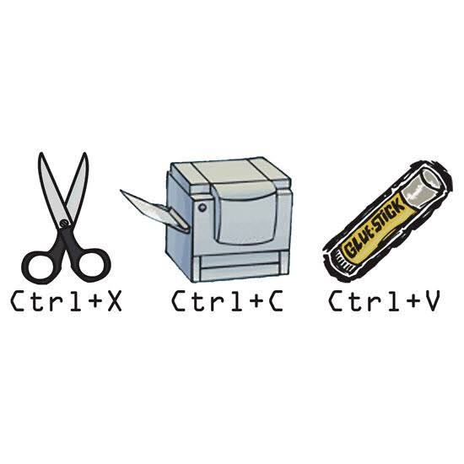
সম্পাদনায় সাধারণত যে কাজগুলো করা হয় সেগুলো হলোঃ
অক্ষর, শব্দ, বাক্য বা বাক্যের অংশ নির্বাচন করে;
কাট করা; (Ctrl x) কপি করা; (Ctrl c) পেস্ট করা; (Ctrl v)
ডিলিট করা (Delete)।

Slide 9
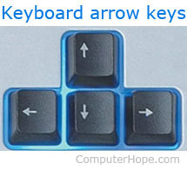
নির্বাচন করা
Shift key

Slide 10
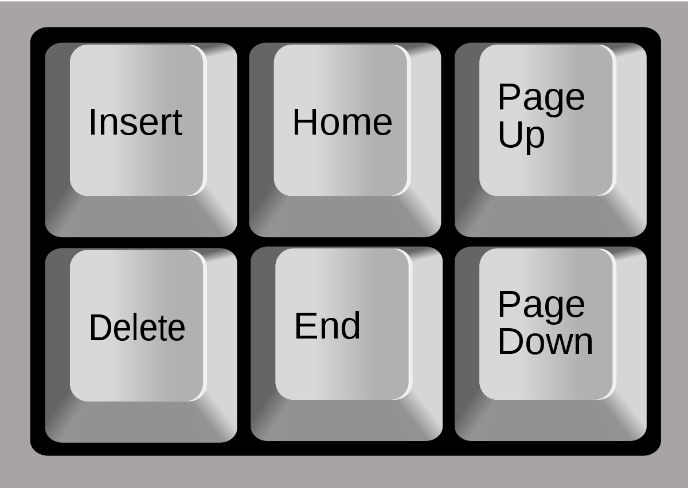
নির্বাচন করা
লাইনের শুরুতে কার্সর নিতে | Home
লাইনের শেষে কার্সর নিতে | End
ডকুমেন্টের শুরুতে কার্সর নিতে | Ctrl + Home
ডকুমেন্টের শেষে কার্সর নিতে | Ctrl + End

Slide 11
ডকুমেন্টের কোন অংশ কাটা

Slide 12
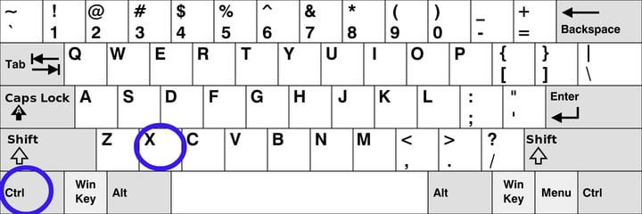
ডকুমেন্টের কোন অংশ কাটা
কাট (Cut) : কোনো অক্ষর, শব্দ, বাক্য বা অংশ কাট করার জন্য কী-বোর্ডের Ctrl x চাপতে হয়।

Slide 13
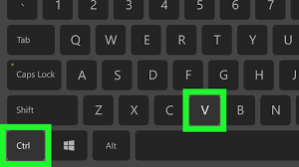
ডকুমেন্টের কোন অংশ কাটার পর পেস্ট
পেস্ট (Paste) : কাট ও কপি করার পর কোনো অক্ষর, শব্দ, বাক্য বা অংশ পেস্ট করার জন্য কী-বোর্ডের Ctrl v চাপতে হয়।

Slide 14
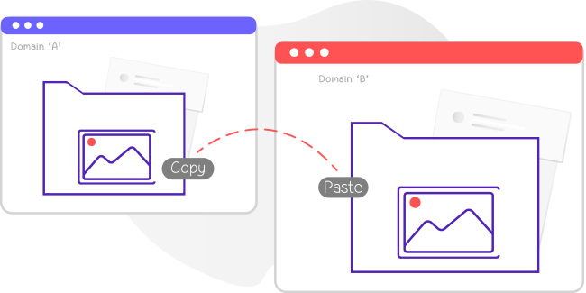
ডকুমেন্টের কোন অংশ কপি করা

Slide 15
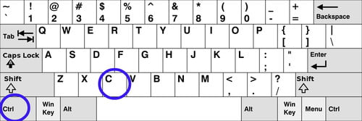
ডকুমেন্টের কোন অংশ কপি করা
কপি (Copy) : কোনো অক্ষর, শব্দ, বাক্য বা অংশ কপি করার জন্য কী-বোর্ডের Ctrl c চাপতে হয়।

Slide 16
ডকুমেন্টের কপি করা অংশ পেস্ট করা
পেস্ট (Paste) : কাট ও কপি করার পর কোনো অক্ষর, শব্দ, বাক্য বা অংশ পেস্ট করার জন্য কী-বোর্ডের Ctrl v চাপতে হয়।

Slide 17
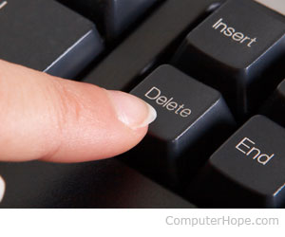
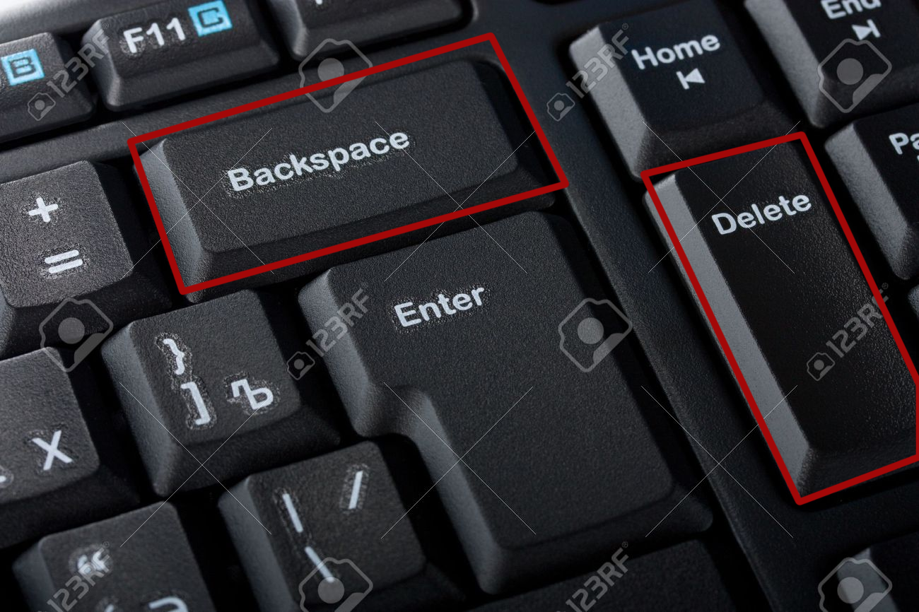
ডিলিট করা
ডিলিট : ডকুমেন্ট এর কোনো অক্ষর, শব্দ, বাক্য বা কোনো অংশ মুছে ফেলতে প্রথমে অক্ষর,শব্দ, বাক্য বা অংশকে নির্বাচন করে কী বোর্ডের Del বা Backspace কী চাপতে হবে।

Slide 18
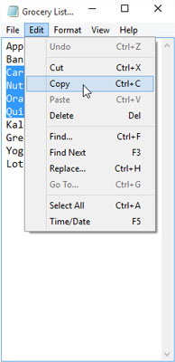
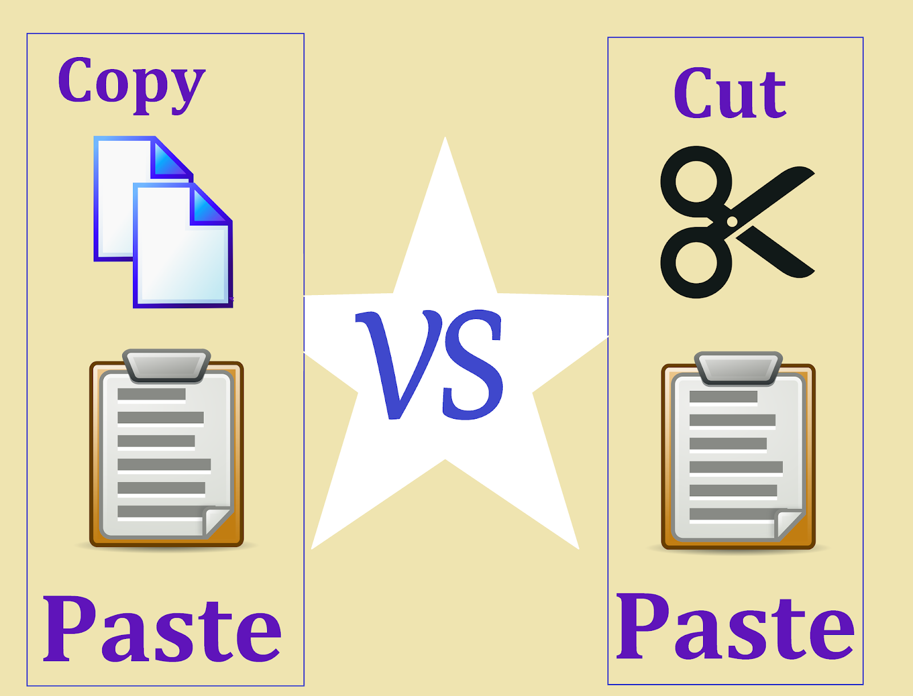
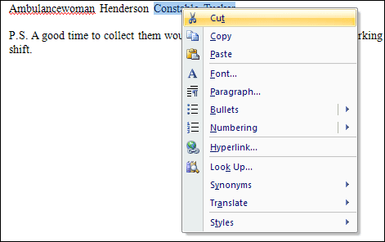
কাট কপি পেস্ট ডিলিট

Slide 19
একক কাজ
ডকুমেন্ট সম্পাদনা বলতে কী বোঝ?
ডকুমেন্টের কোনো অক্ষর, শব্দ, বাক্য বা অংশ কীভাবে নির্বাচন করা যায়?

Slide 20
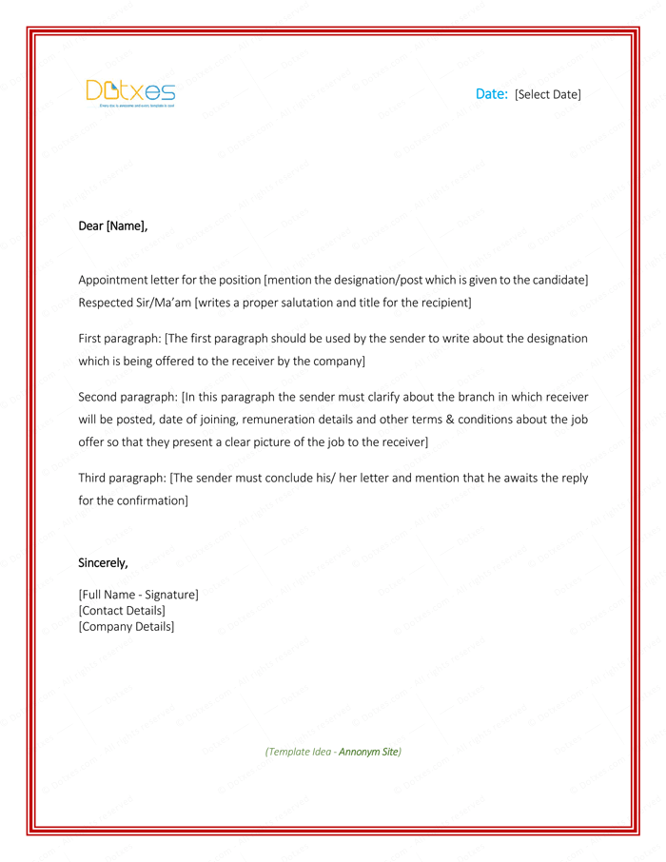
ডকুমেন্ট ফরম্যাটিং
ডকুমেন্ট সাজানোর কাজকে ডকুমেন্ট ফরম্যাটিং বলে।

Slide 21
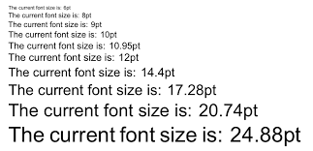
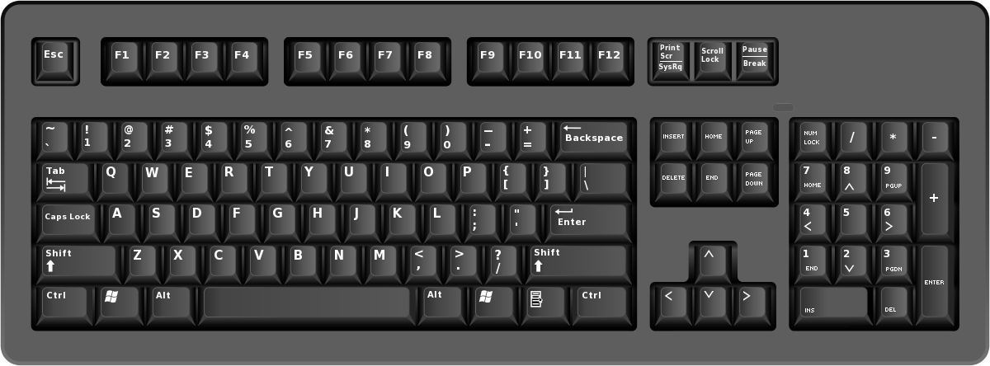
অক্ষর বা লেখার আকার ছোট বা বড় করা
Ctrl ]
লেখার আকার বড় করতে
Ctrl [
লেখার আকার ছোট করতে

Slide 22
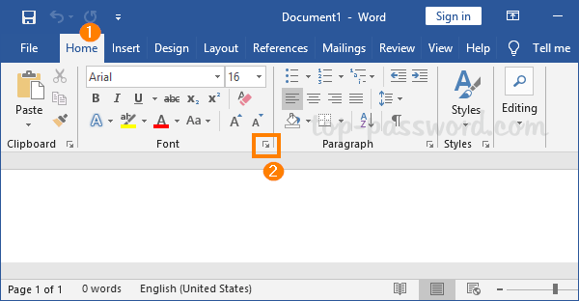
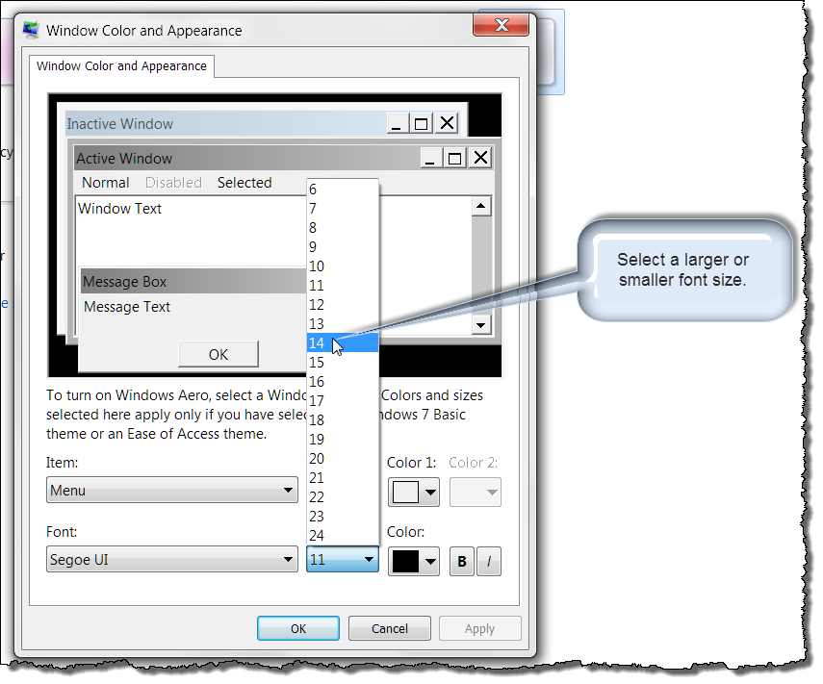
অক্ষর বা লেখার আকার ছোট বা বড় করা

Slide 23
অক্ষর বা লেখার আকার বোল্ড, ইটালিক ও আন্ডারলাইন করা
Ctrl b
লেখা বোল্ড করতে একসাথে Ctrl b চাপতে হবে
Ctrl u
লেখা আন্ডারলাইন করতে একসাথে Ctrl u চাপতে হবে
Ctrl i
লেখা ইটালিক করতে একসাথে Ctrl i চাপতে হবে

Slide 24
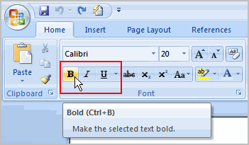
অক্ষর বা লেখার আকার বোল্ড, ইটালিক বা আন্ডারলাইন করা

Slide 25
ডকুমেন্ট এলাইনমেন্ট কী-বোর্ড শর্টকার্ট
Ctrl l
বা দিকে এলাইন
মাঝখানে এলাইন
Ctrl r
ডানদিকে এলাইন
Ctrl e
জাস্টিফাইড এলাইন
Ctrl j

Slide 26
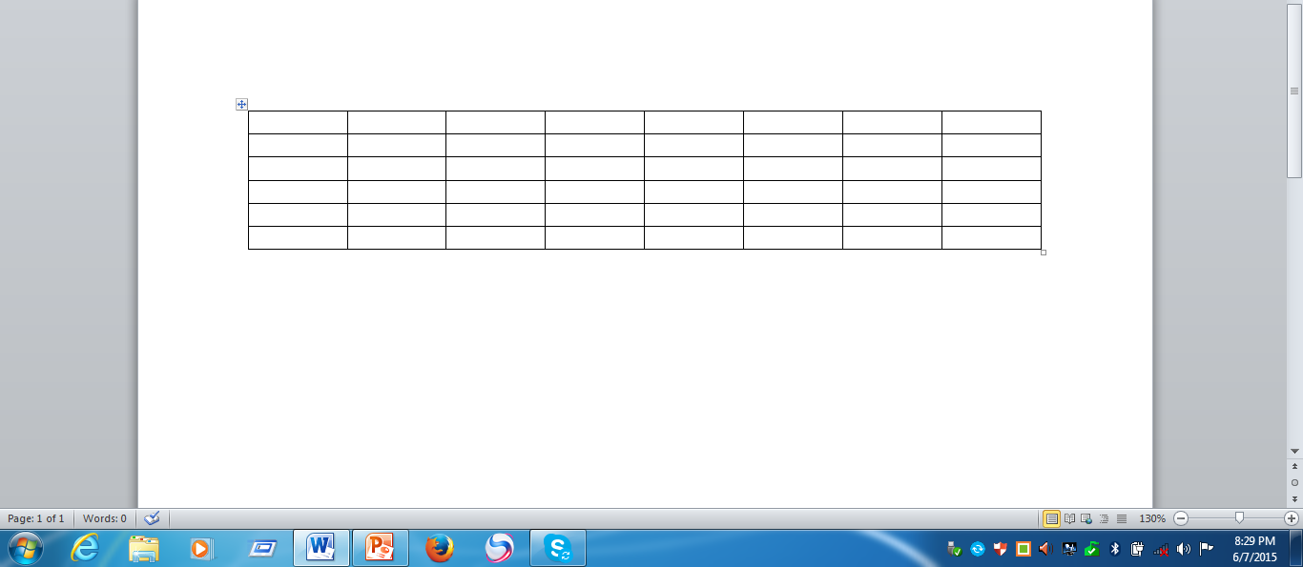
টেবিল তৈরী
ক্লিক Insert→Table
ক্লিক Row & Column

Slide 27
মূল্যায়ন
১. যে প্রক্রিয়া অনুসরণ করে একটি ডকুমেন্টের ভুলভ্রান্তিগুলো ঠিক করা হয় তাকে কী বলে?
উত্তরঃ সম্পাদনা
2. পেস্ট শব্দের আক্ষরিক অর্থ কী?
উত্তরঃ আঠা লাগানো
3. লাইনের শুরুতে কার্সর নিতে কী চাপতে হবে?
উত্তরঃ Home
4. ডকুমেন্টের শেষে কার্সর নিতে কী চাপতে হবে?
উত্তরঃ Ctrl + End

Slide 28
নতুন শিখলাম –
ডকুমেন্ট ফরমেটিং,
কাট ,
কপি,
পেস্ট,

Slide 29
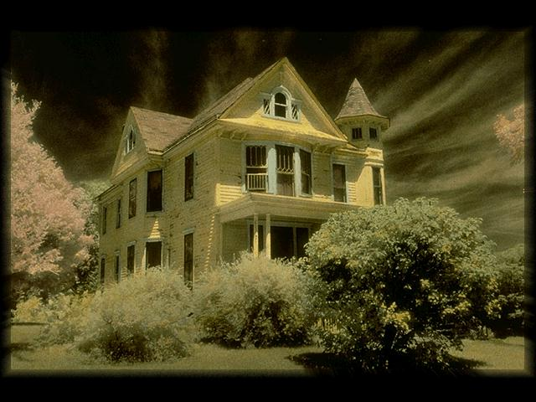
বাড়ির কাজ
MS Word Program ব্যবহার করে একটি Biodata তৈরী কর।

Slide 30
সবাইকে ধন্যবাদ

